Slide 1



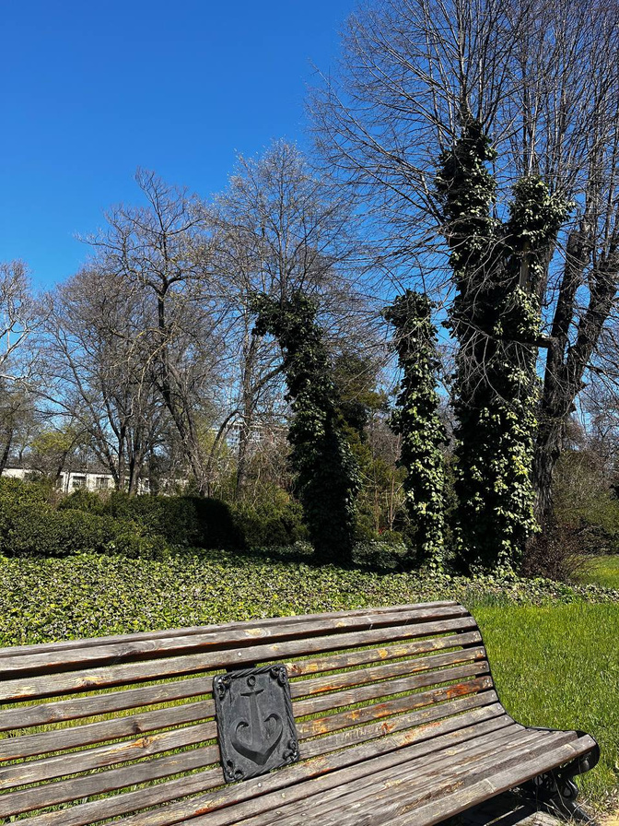
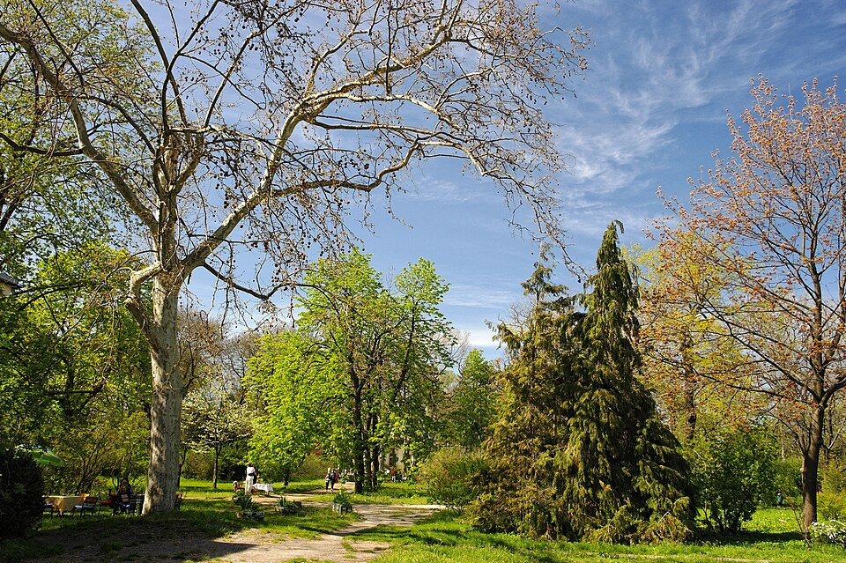


Botanischer Garten der Nationalen Mechnikow-Universität Odessa – Ein Zentrum für Wissenschaft, Bildung und Klimaschutz

Slide 2

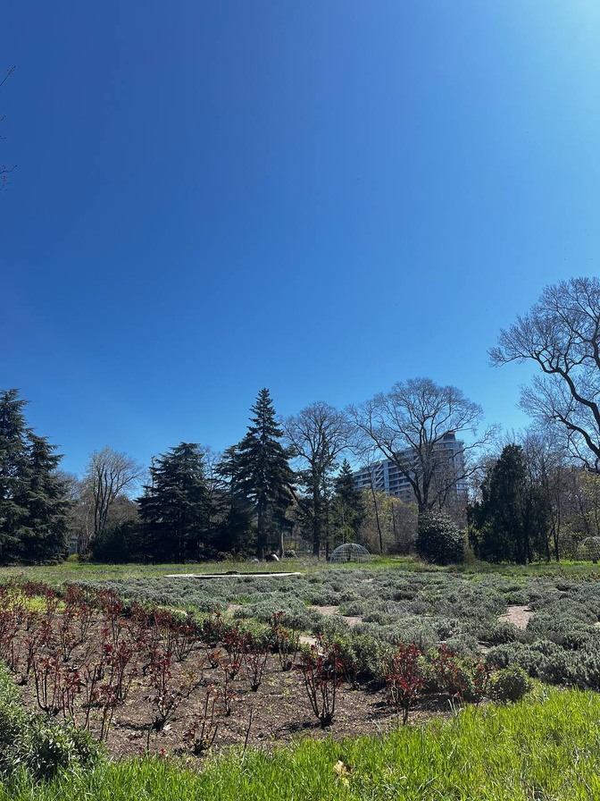
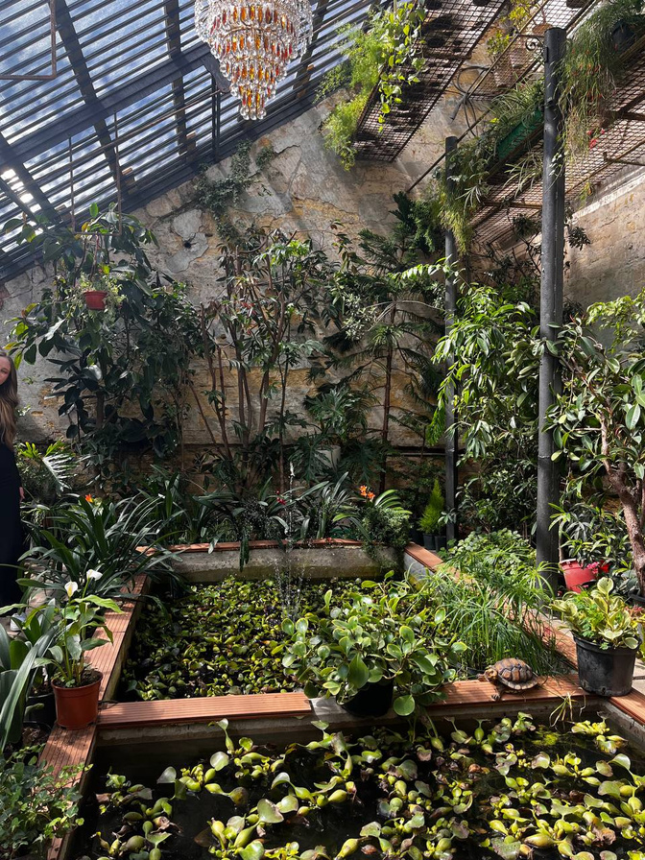
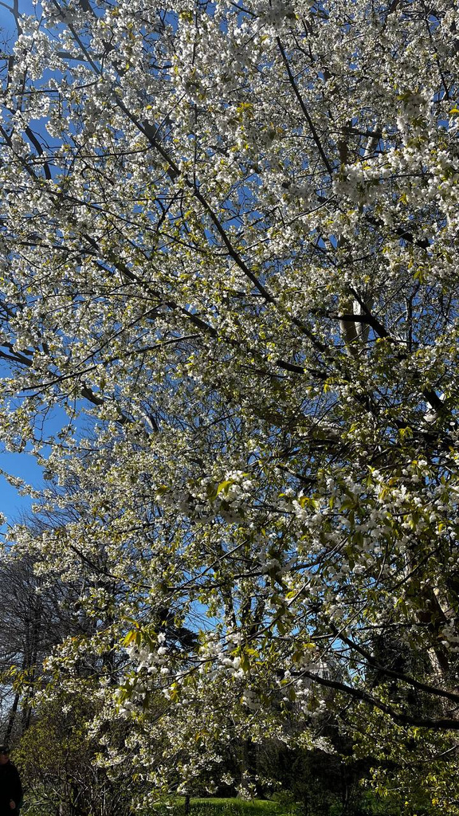
Wissenschaft und Forschung

Slide 3

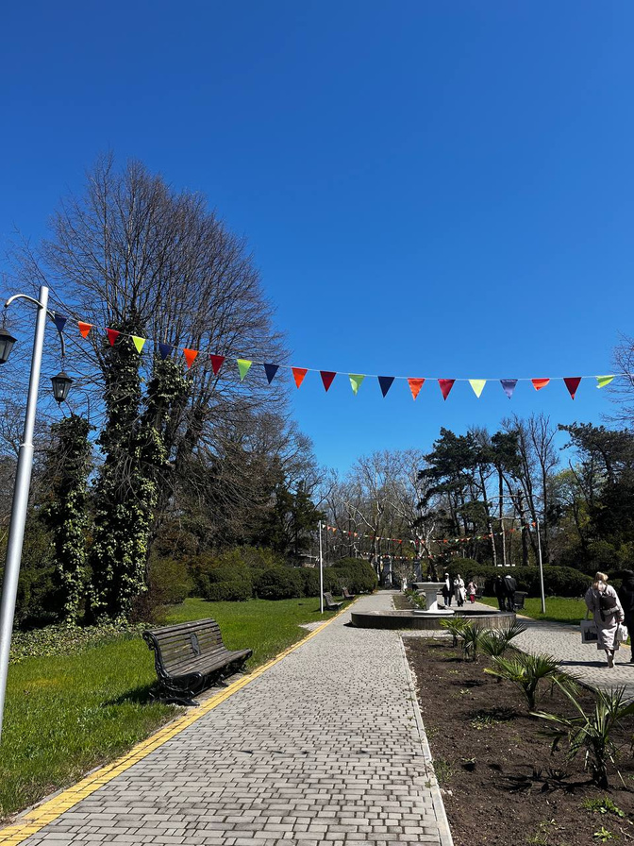
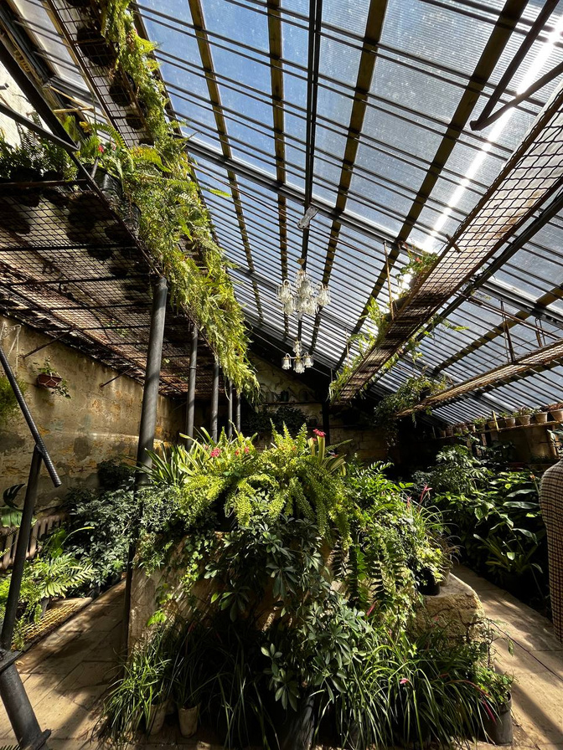


Bildungsangebote & Umweltbewusstsein

Slide 4


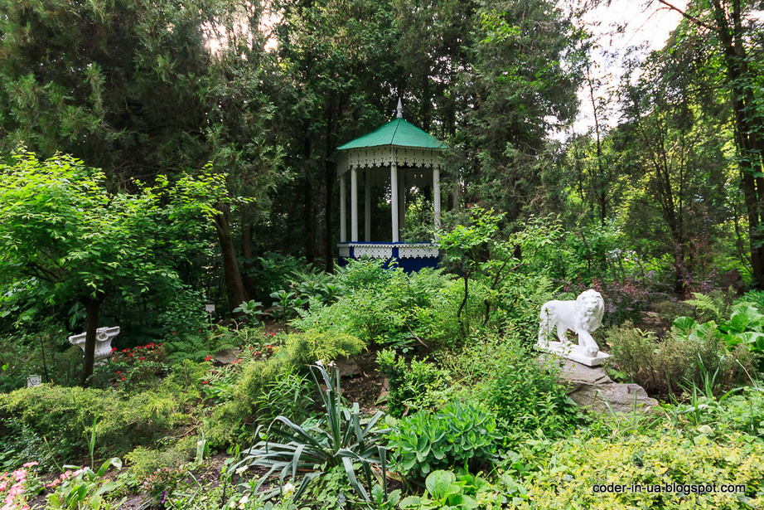
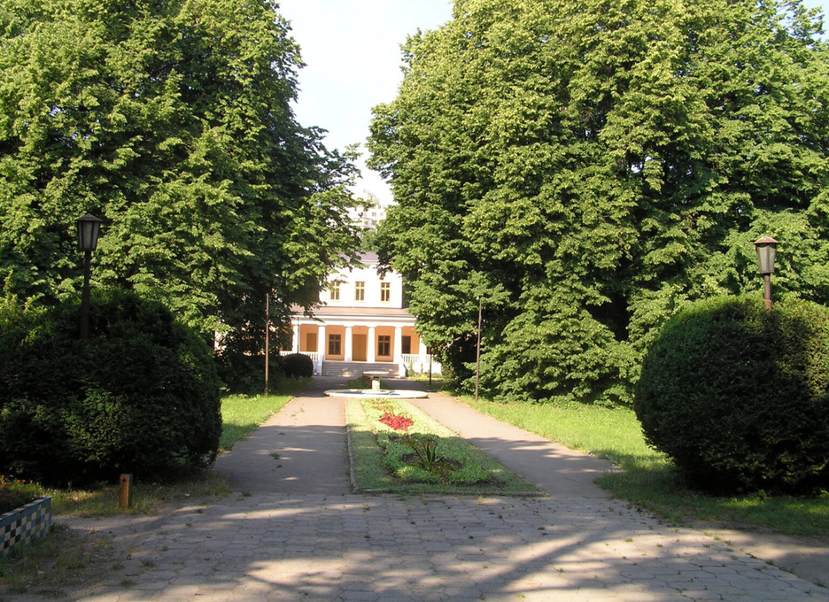
Historische Entwicklung

Slide 5


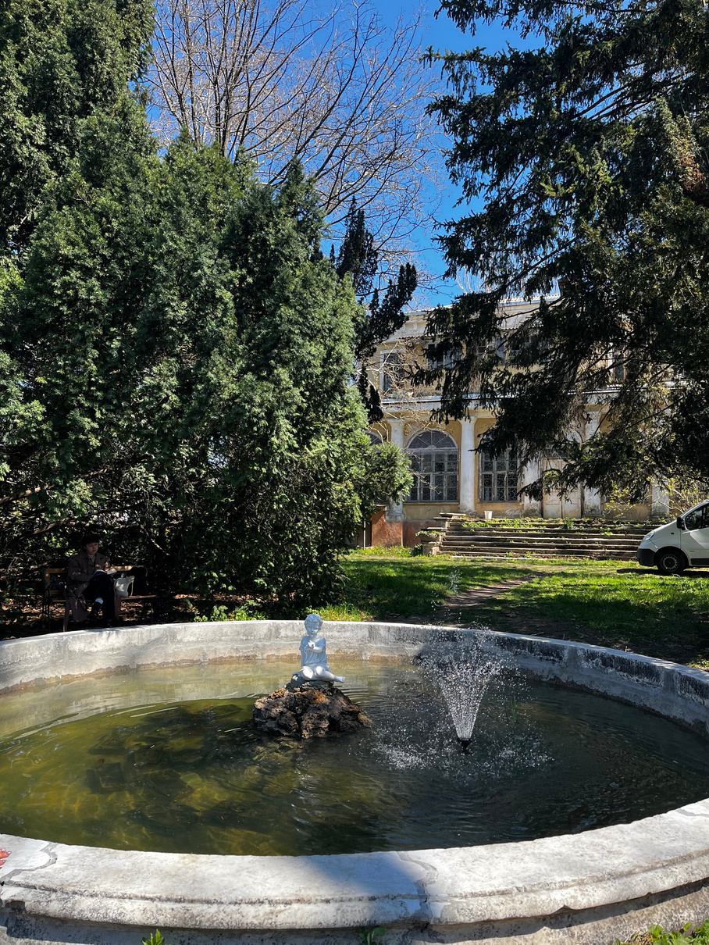

Warum besonders passend?
Der Botanische Garten vereint alle Kernaspekte moderner Umweltarbeit:
• wissenschaftliche Forschung auf hohem Niveau,
• Bildung für nachhaltige Entwicklung,
• aktiver Klima- und Artenschutz,
• historische Tiefe und kulturelle Bedeutung.

